Slide 1
BÁO CÁO CUỐI KỲ CÔNG NGHỆ PHẦN MỀM NÂNG CAO
NHÓM 5_NEKO
Lớp học phần: COMP106901
Dự kiến thời lượng báo cáo: 10 phút

Slide 2
ỨNG DỤNG CÁC THƯ VIỆN ĐỂ PHÁT TRIỂN CÔNG CỤ TẢI XUỐNG VIDEO TỪ NỀN TẢNG YOUTUBE

Slide 3
THÀNH VIÊN NHÓM
Trịnh Hoàng Tùng
Nguyễn Trịnh Thành
46.01.104.211
46.01.104.169
Phạm Quóc Anh Quân
Lê Quốc Đạt
46.01.104.146
46.01.104.025

Slide 4
NỘI DUNG
01
02
03
NỀN TẢNG XÂY DỰNG
CÁC THƯ VIỆN SỬ DỤNG
XÂY ĐỰNG CHƯƠNG TRÌNH
04
05
06
THỰC NGHIỆM
KIỂM THỬ
KẾT LUẬN

Slide 5
01
NỀN TẢNG XÂY DỰNG

Slide 6


Dự án yêu cầu tối thiểu xây dựng ứng dụng web bằng Django, với tính năng có thể nhập địa chỉ liên kết tới video trên nền tảng Youtube, sau đó lấy dữ liệu và cho phép tải xuống các định dạng bản sao video
Xử lý và lấy dữ liệu video là vấn đề chính của dự án. Bài toán này sẽ nhờ vào thư viện bên thứ ba – Youtube-dl – để giải quyết vấn đề truy xuất và lấy về dữ liệu video từ máy chủ Youtube.

Slide 7
02
CÁC CÔNG NGHỆ SỬ DỤNG

Slide 8

FRAMEWORK DJANGO
Là một framework của Python
Các đặc điểm nổi bật:
Giao diện dựa trên các thành phần template view
Hệ thống định tuyến (route)
Tích hợp API và những thư viện Python khác
Django dựa trên ngôn ngữ Python nên có khả năng mở rộng, dễ viết code trong việc xây dựng ứng dụng web nhanh chóng và dễ bảo trì.

Slide 9

THƯ VIỆN YOUTUBE-DL
Là một thư viện mã nguồn mở được xây dựng để tải về video từ Youtube
Các đặc điểm nổi bật:
Hỗ trợ nhiều định dạng video
Có tài liệu hướng dẫn
Được cập nhật thường xuyên
Mã nguồn Youtube-dl

Slide 10
03
XÂY DỰNG CHƯƠNG TRÌNH

Slide 11
XÂY DỰNG CẤU TRÚC WEB-APP DJANGO
Một ứng dụng viết bằng Django khi mới khởi tạo nên đi kèm với một môi trường ảo (venv) được ngôn ngữ Python cung cấp sẵn để thiết lập các thư viện dành riêng cho dự án, tránh gây ảnh hưởng đến các dự án sử dụng Python khác.

Slide 12
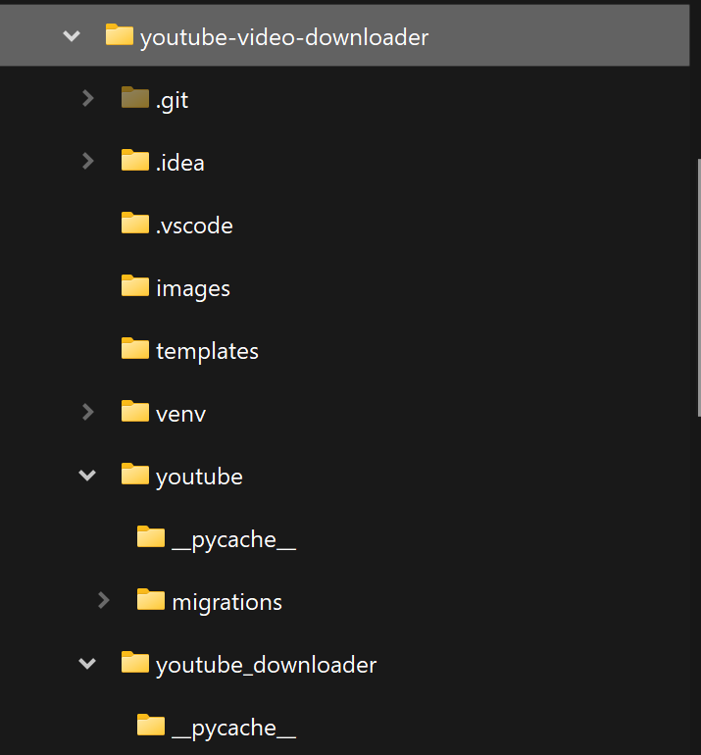
Chứa template view
Chứa môi trường ảo
Chứa phần xử lý, route
Cấu trúc một web-app Django

Slide 13
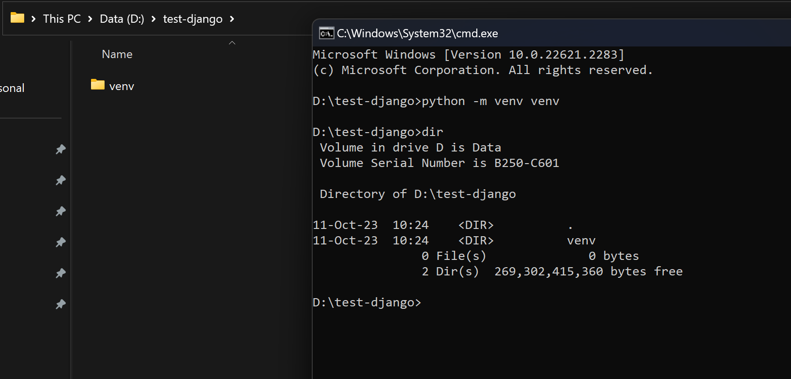
Bước 1:Khởi tạo môi trường ảo (venv)

Slide 14
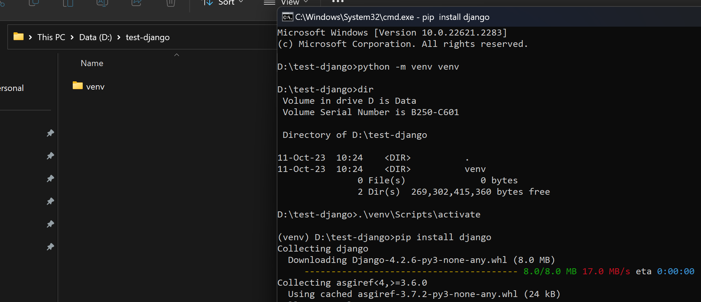
Bước 2:Cài đặt thư viện Django trong môi trường ảo Python

Slide 15
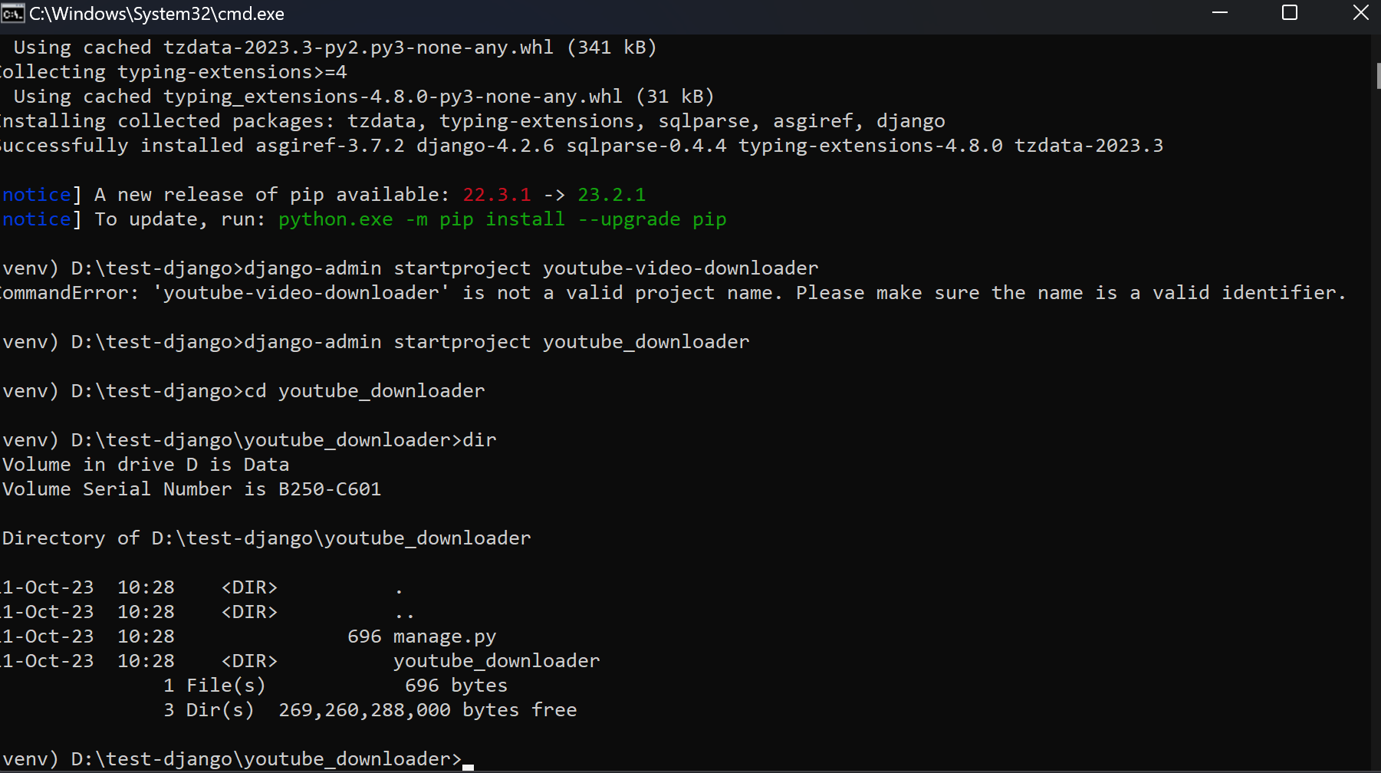
Bước 3:Khởi tạo dự án Django

Slide 16
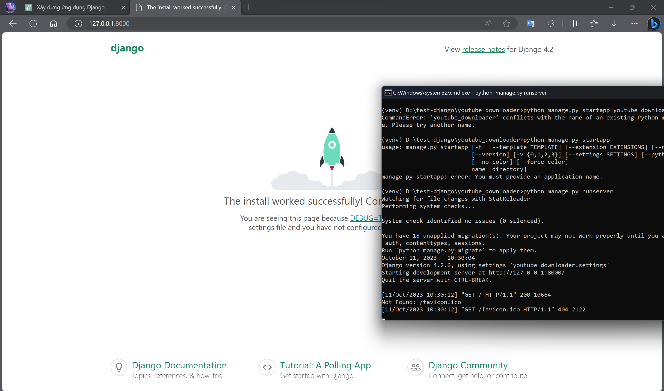
Bước 4:Chạy thử dự án

Slide 17
TÍCH HỢP THƯ VIỆN YOUTUBE-DL

Slide 18
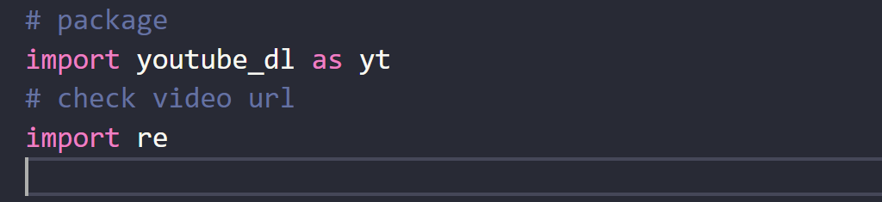
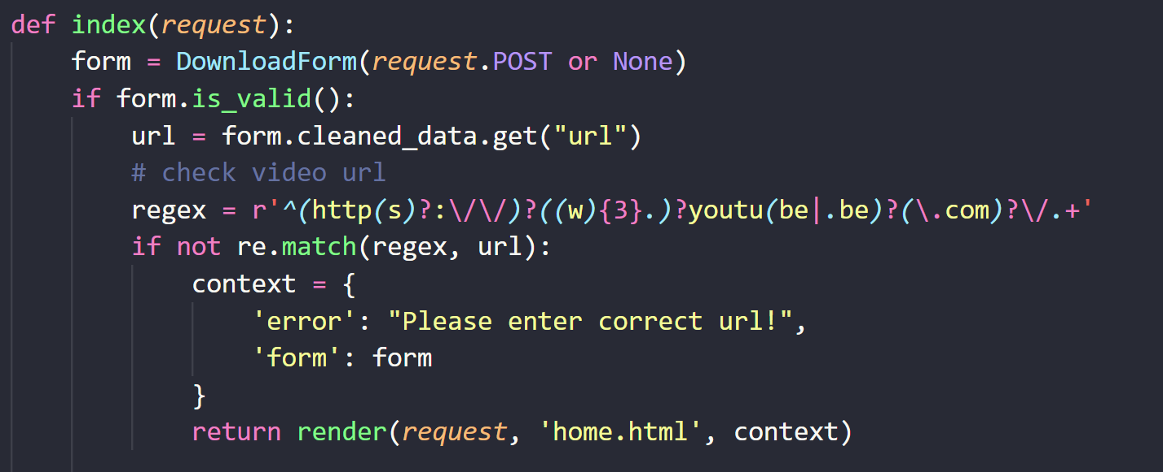
Tích hợp Youtube-dl
Regex đường dẫn video

Slide 19
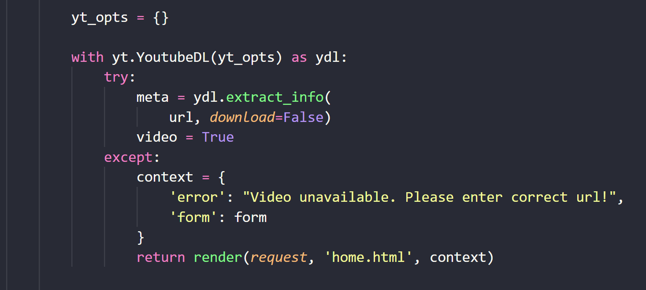
Kiểm tra tính chính xác của đường dẫn

Slide 20
XÂY DỰNG GIAO DIỆN NGƯỜI DÙNG
Form nhập đường liên kết video để người dùng nhập vào.
Hiển thị thông tin của video đã lấy được từ URL
Hiển thị giao diện cho phép lưu dưới dạng định dạng video và lưu dưới dạng âm thanh
Các thông báo như “Vui lòng chờ. Đang lấy dữ liệu..” trong khi quá trình xử lý được diễn ra

Slide 21
04
THỰC NGHIỆM

Slide 22

PHẦN CỨNG
16 GB RAM
CPU Intel 12th Gen Core i5-1240P
(16 nhân) – xung nhịp 1.7 Ghz
GPU Intel Iris Xe Graphics Family 8 GB VRAM
512 GB SSD

Slide 23
PHẦN MỀM
Microsoft Windows 11 Home
Python 3.10.9
Microsoft Edge 117.0.2045.60
(64-bit)
Visual Studio Code 1.75.1

Slide 24
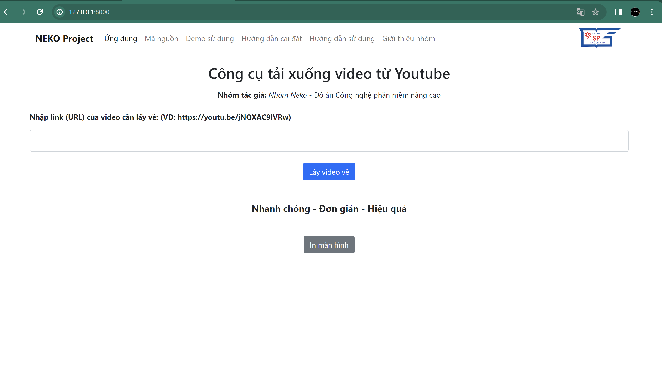
KHỞI CHẠY CHƯƠNG TRÌNH
Truy cập vào thư mục chứa mã nguồn, mở Command Line (Terminal) để chạy các môi trường cần thiết.
Chạy môi trường ảo (venv): ./venv/Scripts/activate.
Chạy trên máy chủ cục bộ (localhost) – cổng 8000: python manage.py runserver 8000.
Kiểm tra ứng dụng chạy trên trình duyệt Edge.

Slide 25
05
KIỂM THỬ

Slide 26
KIỂM THỬ FORM VÀ ĐƯỜNG DẪN
 | Trường hợp | Mô tả | Kết quả kiểm thử
1
2
3
Không nhập gì vào form và nhấn nút Lấy video về
Ứng dụng bị treo
Để form trống
Nhập sai định dạng liên kết (không phải là một liên kết)
Nhập ngẫu nhiên “hgghghgh” và nhấn nút Lấy video về
Trả về thông báo “Please enter correct URL!”
Nhập https://www.tiktok.com/@danpovenmire /video/7279896302782090539 và nhấn nút Lấy video về
Nhập liên kết không phải liên kết đến nền tảng Youtube
Trả về thông báo “Please enter correct URL!”

Slide 27
4
5
Nhập liên kết không phải là liên kết đến một video Youtube (một kênh Youtube / một danh sách phát Youtube
Nhập https://www.youtube.com/ channel/UCPLUuGVDDfjFRAhVq2FnOGA và nhấn nút Lấy video về
Ứng dụng bị treo
Thay vì một đường dẫn đúng https://youtu.be/GgQFO8dL5XQ cần phải nhập, thì ta nhập https://youtu.be/GgQFO8dL5Q (mất đi chữ cái X ở ký tự gần cuối)
Nhập đúng liên kết tới một video Youtube, nhưng cố tình làm thay đổi đường dẫn trước khi nhấn Lấy video về
Trả về thông báo “Video unavailable. Please enter correct URL!”

Slide 28
Nhập liên kết nhưng không có cú pháp “https://”
Nhập vào www.youtube.com/watch?v=GgQFO8dL5XQ và nhấn nút Lấy video về
6
7
8
Nội dung video được lấy về và hiển thị lên giao diện
Nhập liên kết nhưng không có cú pháp “https://www”
Nhập vào youtube.com/watch?v=GgQFO8dL5XQ và nhấn nút Lấy video về
Nội dung video được lấy về và hiển thị lên giao diện
Nhập đúng yêu cầu (ngoại trừ 7 trường hợp kể trên)
Nhập đúng một liên kết dẫn tới một video trên Youtube và nhấn nút Lấy video về
Nội dung video được lấy về và hiển thị lên giao diện

Slide 29
LƯU DƯỚI DẠNG VIDEO
 | Trường hợp | Mô tả | Kết quả
1 | 338x640 (360p) – mp4 | Lưu video (nhấn Tải về PC)
2 | 2026x3840 (2160p) – webm
3 | 2026x3840 (2160p) - mp4
4 | 1350x2560 (1440p) – webm
5 | 1350x2560 (1440p) – mp4
6 | 1012x1920 (1080p) – mp4
7 | 1012x1920 (1080p) - webm
8 | 676x1280 (720p) – webm

Slide 30
9 | 676x1280 (720p) – mp4 | Lưu video (nhấn Tải về PC)
10 | 450x854 (480p) – webm
11 | 450x854 (480p) – mp4
12 | 338x640 (360p) – webm
13 | 338x640 (360p) – mp4
14 | 224x426 (240p) – webm
15 | 224x426 (240p) – mp4
16 | 136x256 (144p) - webm
17 | 136x256 (144p) – mp4

Slide 31
LƯU DƯỚI DẠNG ÂM THANH
 | Trường hợp | Mô tả | Kết quả
1 | Audio (tiny) – webm (1.6 MB) | Lưu âm thanh (nhấn Tải về PC)
2 | Audio (tiny) – webm (2.1 MB)
3 | Audio (tiny) – m4a (3.7 MB)
4 | Audio (tiny) – webm (4.1 MB)

Slide 32
06
KẾT LUẬN

Slide 33
Cùng với sự nỗ lực và hướng dẫn nhiệt tình của giảng viên hướng dẫn. Nhóm đã thành công ứng dụng công nghệ Python, cụ thể là thư viện Django, để tạo ra một chương trình tải về các định dạng video từ nền tảng Youtube.
KẾT
LUẬN
Hướng phát triển: Tuy đã hoàn thành nhưng vẫn còn nhiều thiếu sót, nhóm đã rút ra kinh nghiệm và sẽ là tiền đề cho nhóm phát triển các dự án lớn hơn trong tương lai.

Slide 34
BẢNG PHÂN CÔNG
 | Tên và mssv | Công việc | Đánh giá
1 | Trịnh Hoàng Tùng 46.01.104.211 | Lên và phân chia kế hoạch làm việc nhóm; viết source (phần xử lý); quay và dựng video demo; đại diện trình bày báo cáo dự án. | 10/10
2 | Nguyễn Trịnh Thành 46.01.104.169 | Lên ý tưởng dự án; Viết & thiết kế nội dung Word (Chương 1), PowerPoint & thiết kế giao diện source (trang hướng dẫn). | 10/10
3 | Phạm Quốc Anh Quân 46.01.104.146 | Viết; thiết kế nội dung Word (Chương 2), PowerPoint & Soạn nội dung kịch bản báo cáo & thiết kế giao diện source (trang index, about). | 10/10
4 | Lê Quốc Đạt 46.01.104.025 | Kiểm thử source → Viết Word (Chương 3 & 4); & Kiểm tra lỗi Word (Hoàn thiện và kiểm tra bố cục, chính tả) và kiểm tra PowerPoint. | 10/10

Slide 35
CẢM ƠN THẦY VÀ CÁC BẠN ĐÃ LẮNG NGHE

